Slide 1

Matlab-Partikel
Jörg J. Buchholz

Slide 2
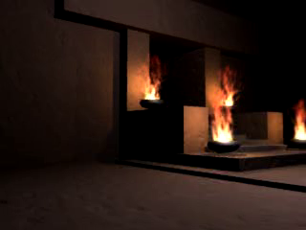

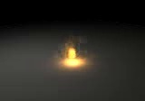
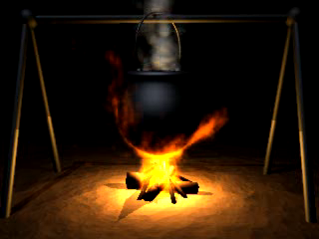

Partikelsysteme
© by Mark B. Allan

Slide 3
Matlab Partikelsystem
Übungsumgebung für die Lehre
  Modellbildung für Mechanik
  Simulation nichtlinearer Vektordifferenzial-gleichungssysteme für Mathematik
  Neues (Version 2008a) Matlab-Objektmodell für Informatik

Slide 4
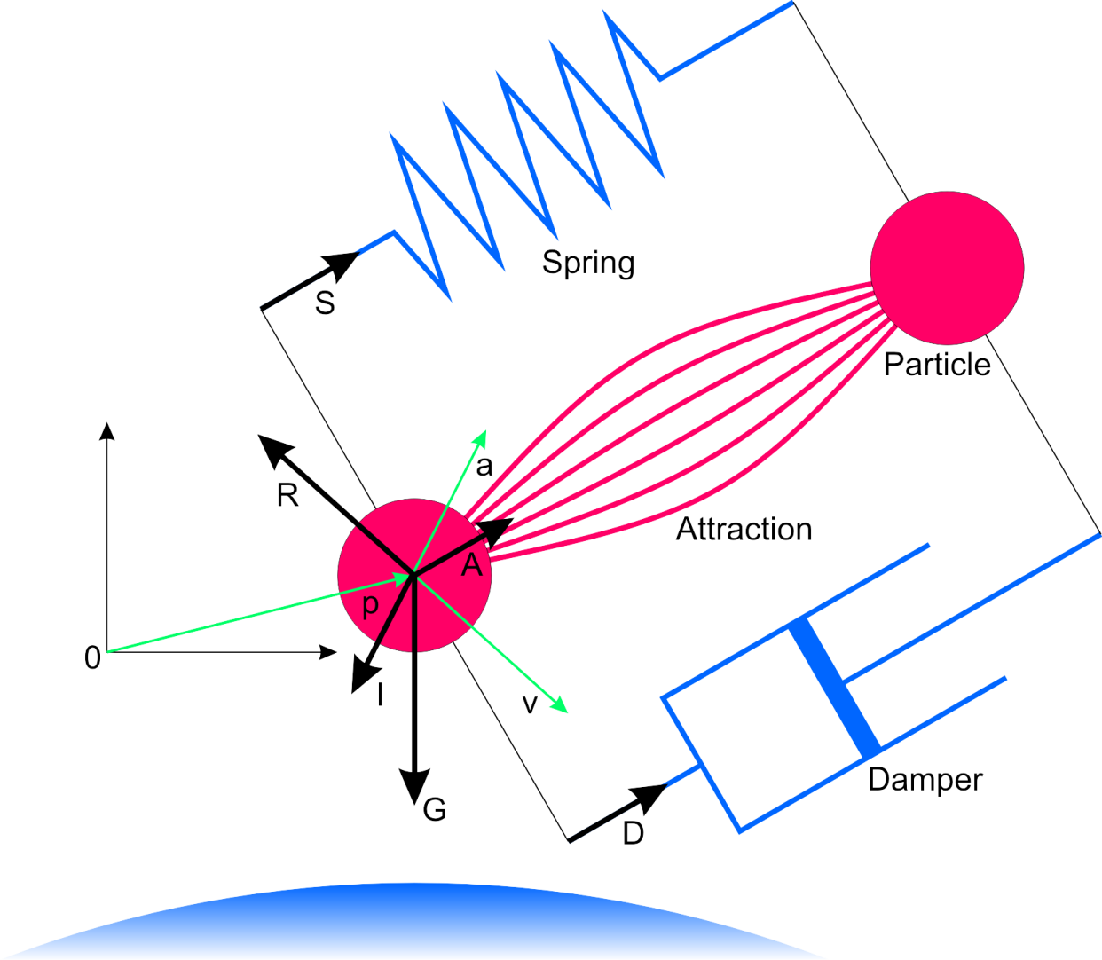
Kraftvoll

Slide 5
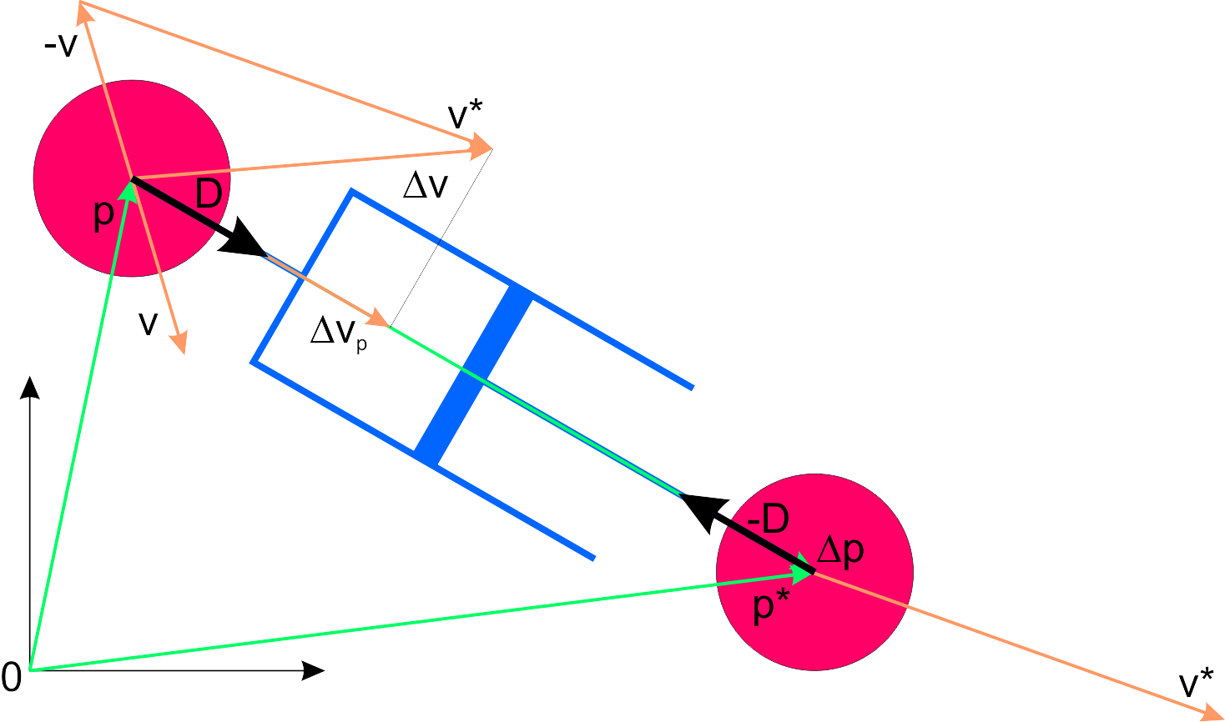
Kleiner Dämpfer

Slide 6
In den Zustandsraum

